Slide 1
KUPT 튜터링 진행 사례 3 – 튜터링 내용 구성을 중심으로
수학과, 2020160042, 주하늘

Slide 2
소개
2021-1학기에 <미적분학및연습I>(MATH161-01) 강의에 대한 튜터링 진행.
매주 금요일 3:00~5:30, 수학과 내 여분 강의실에서 실시간 온라인 강의 실시.
튜터링 일정, 방식, 장소 등은 튜티들과 상의 하에 안정적으로 마련해야 함.
온라인 튜터링 도구 모음 : (i) 필기(판서) 플랫폼, (ii) 강의자료, (iii) 송출 프로그램
(i) 아이패드 등. Icannote 강의 프로그램 + XP-PEN pen tablet (뒷광고 아님미댜)
(ii) 빈 화면, 교재 pdf 등. 자체교재 + Calculus Early Transcendentals, 8th ed. pdf
(iii) zoom, collaborate 등. zoom 화면 공유

Slide 3
무엇을 가르쳐야 하는가?
튜티들의 학습 보충 관점에서…
어차피 튜티들은 본 강의에서 내용을 접하게 된다.
튜터들은 해당 강의를 성공적으로 수강한 학습 전문가들이다.
∴ (1) 이해하기 힘든 개념에 대한 튜터 자신의 접근
(2) 강의에서 다루지 않는, 강의 내용의 활용 예시 및 심화 내용들
(3) 시간상 강의에서 풀어 주지 않는 연습문제들.

Slide 4
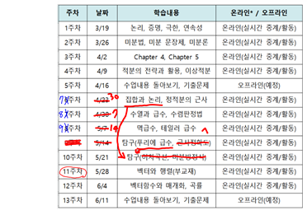
1. 커리큘럼을 만들자
교수님들의 강의가 그렇듯, 한 학기 튜터링을 진행하기 위해 학습 내용을 주/회차 단위로 나 누어서 ‘진도‘를 생성하는 것을 추천!
계획서에서 표를 채우도록 하지만, 그 이상으로… 어떤 내용을 언제 다루어야 할지를 일정이나 내용 간의 순서 등을 고려하여 계획하면 사고가 없다.

Slide 5
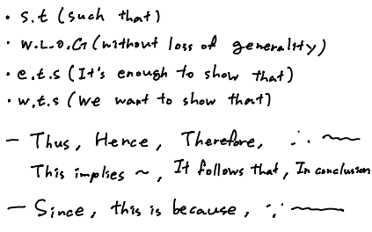
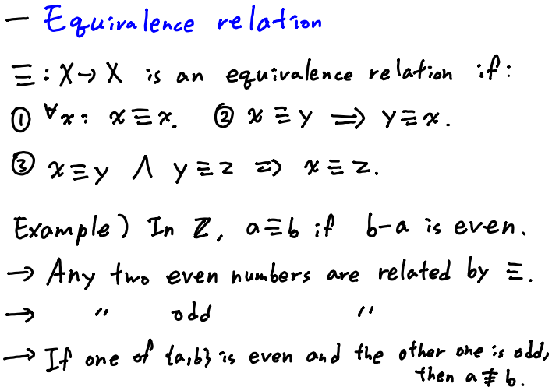
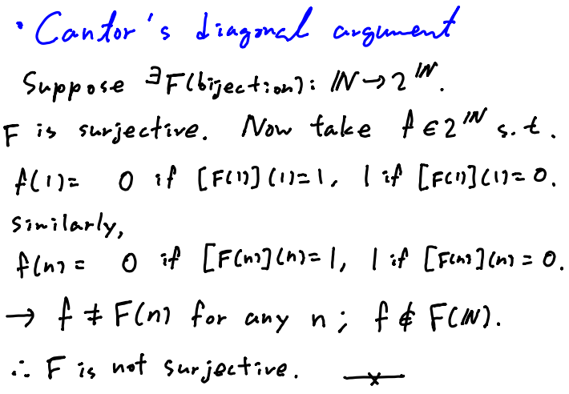
2. 자신의 학습을 되돌아보자
전체적인 강의 내용을 되짚어보며, 자신을 비롯한 학생들이 어떤 부분을 어렵게 느꼈는지, 그러한 부분을 어떻게 이해했는지 등등을 떠올리며-
학습자 입장에서 재구성한 튜터 자신만의 강의 내용을 가르쳐 보자.

Slide 6
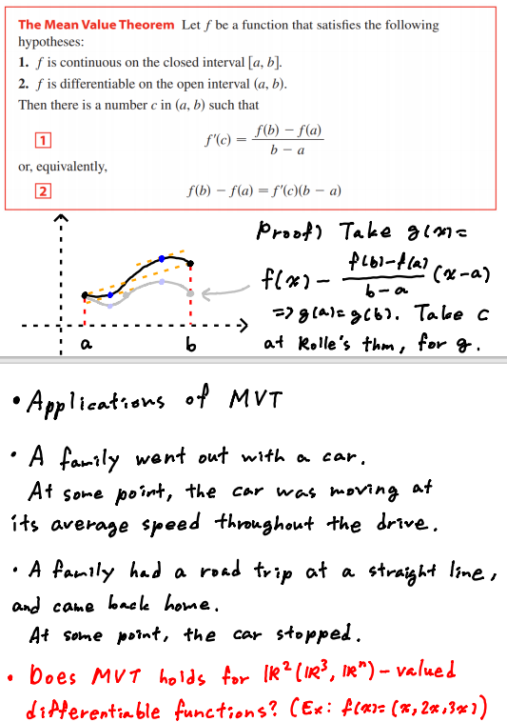
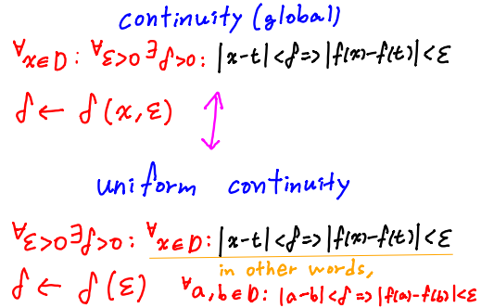
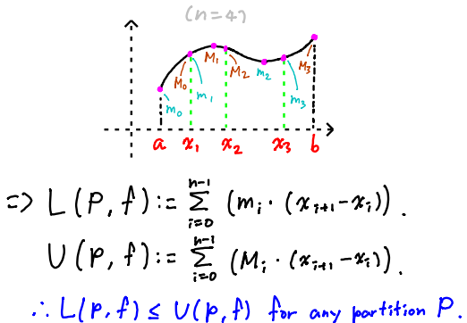
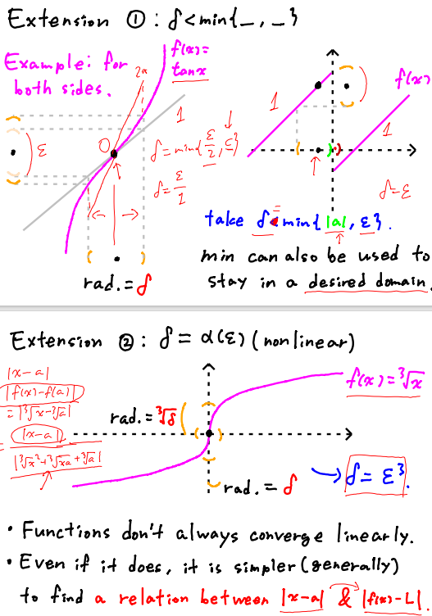
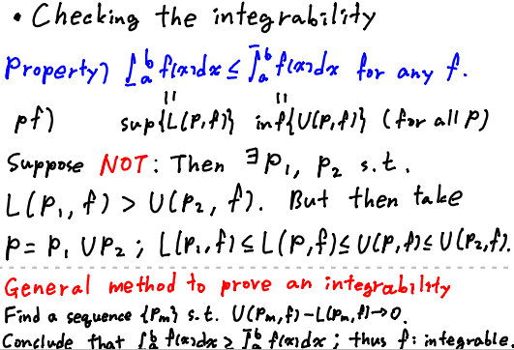
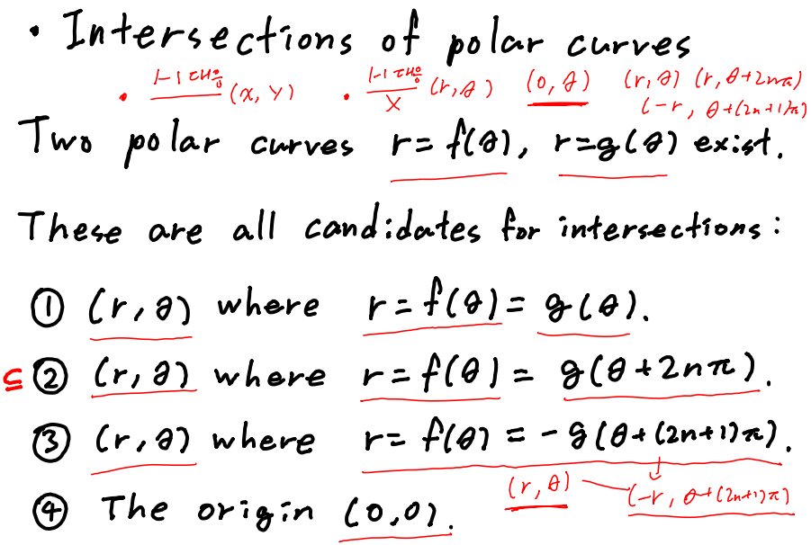

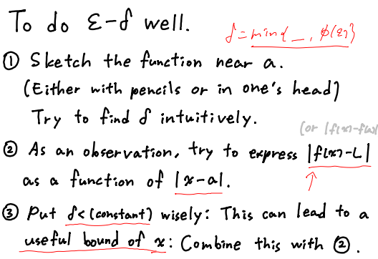
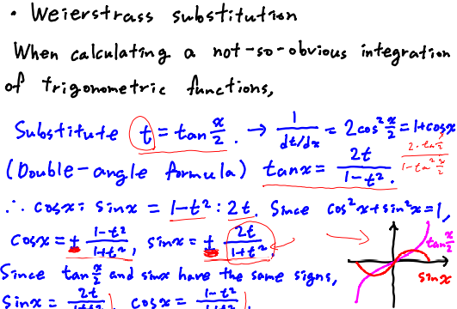
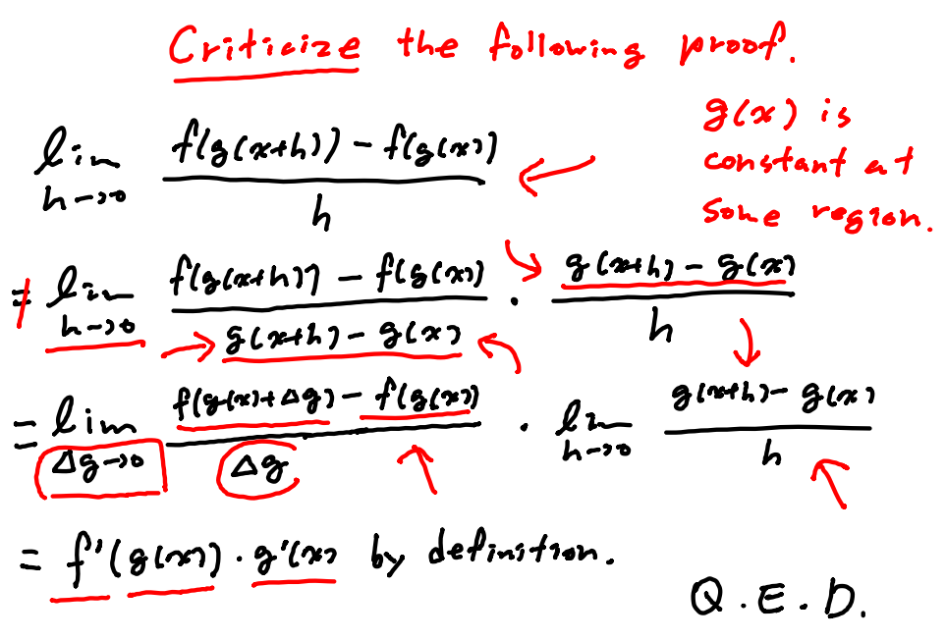
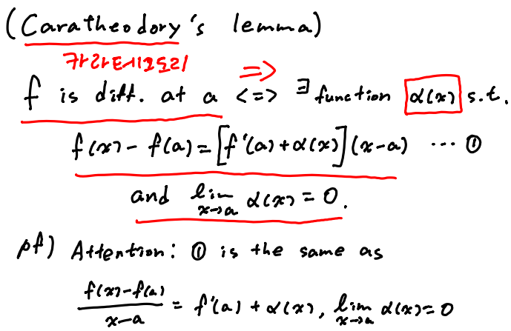

Slide 7
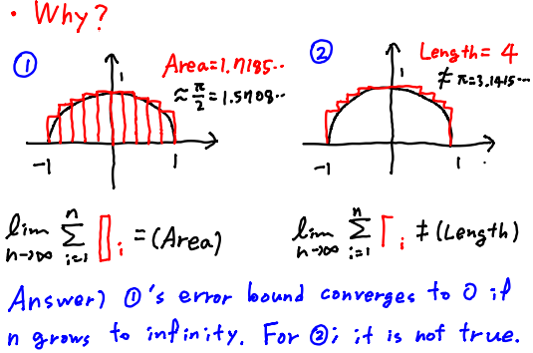
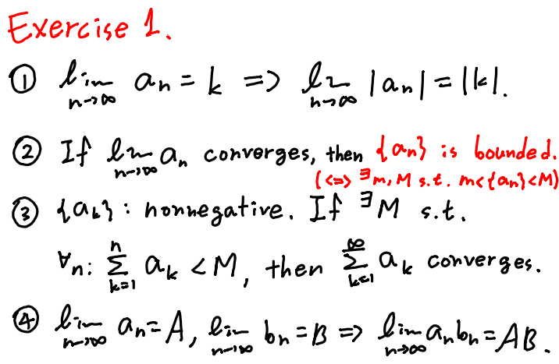
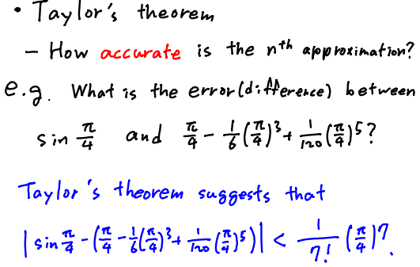
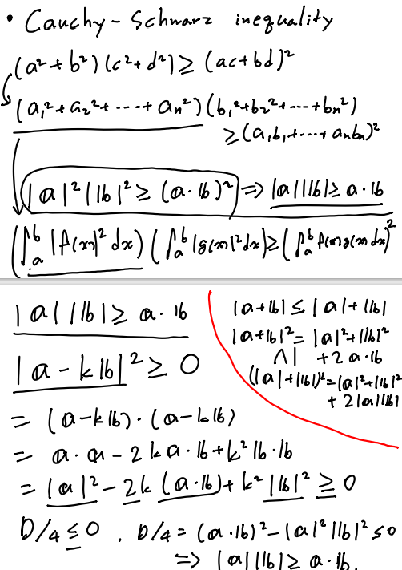

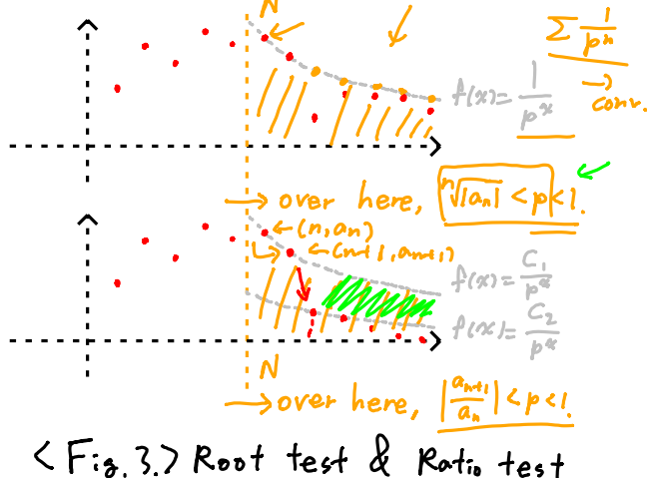
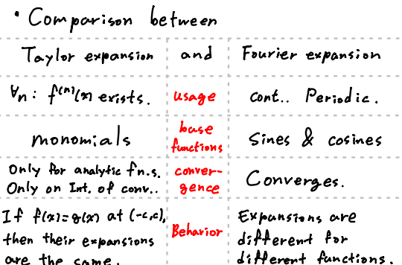
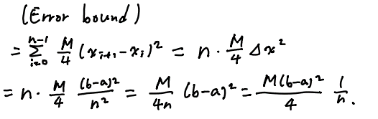
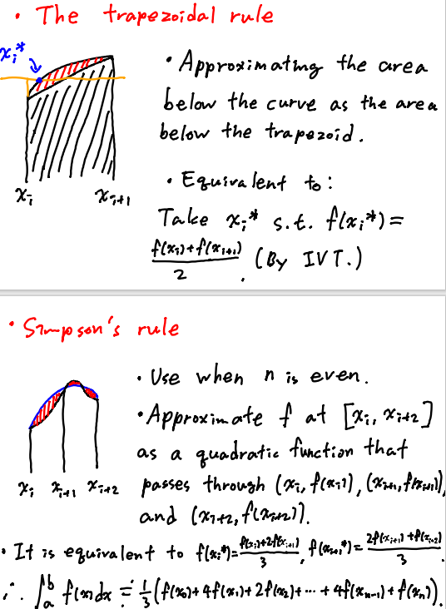
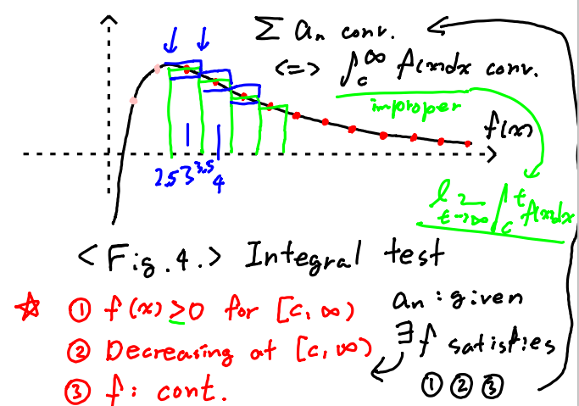
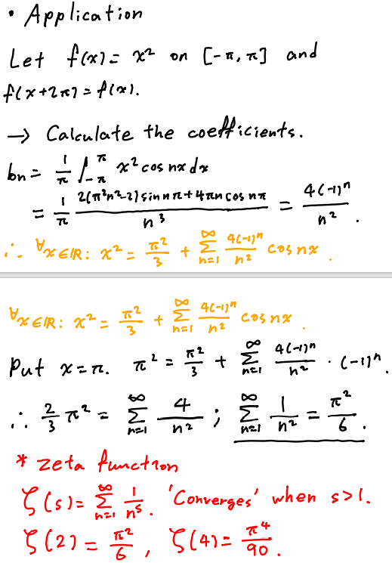
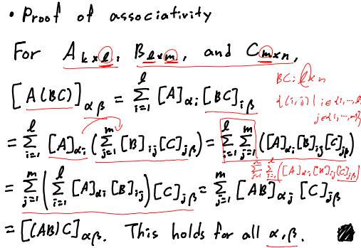
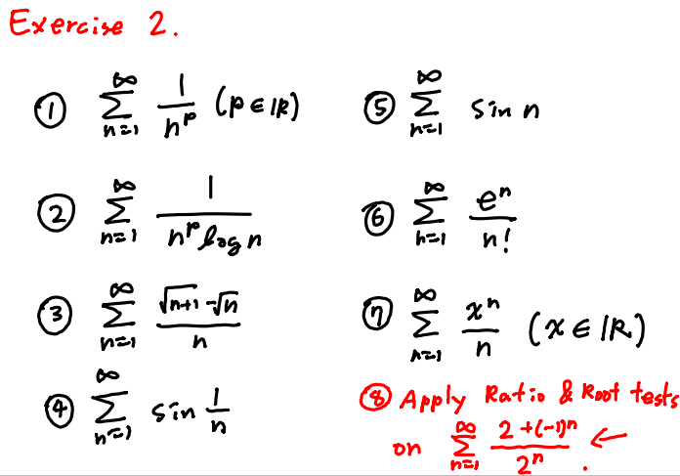
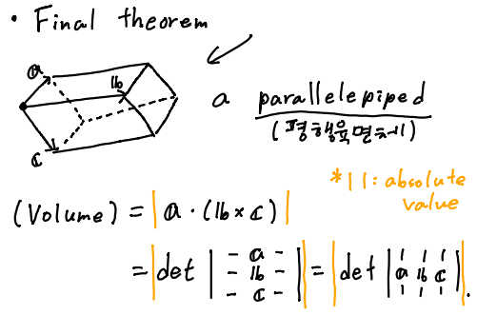

Slide 8
3. 문제풀이의 비중을 높이자
강의 시간은 한정되어 있어서 보통 교수님들이 문제를 많이 풀어 주시지는 않습니다. 정말 기초적인 예시 문제 정도인데, 시험에 출제되는 문제들은 기초적이지 않을 뿐더러, 개념 이해만으로는 풀기 힘든 문제도 있고,
무엇보다 튜티들 입장에서 문제풀이에 주도적으로 시간을 할애하기 어렵습니다.
튜터링 시간은 문제풀이를 유도할 수 있는 좋은 기회이며, 응용 문제를 통해 충분히 문제풀이를 연습한 학생들은 당연히 만족스러운 이해와 성적을 얻게 됩니다.

Slide 9
3. 문제풀이의 비중을 높이자
문제 소스
교과서 문제, 참고서/인터넷의 문제, 자작문제
문제 활용법
(한 주제를 대표하는 문제) 튜터링 시간에 풀이, 튜터링 시간에 제시
(반복적이거나 풀이가 긴 문제들, 덜 중요한 문제들, 심화 문제들) 과제로 제시, 생각해 볼 문제로 제시
성적을 내는 것을 목적으로 하는 튜터링의 경우, 정기고사에 대한 모의고사를 튜터링 시간에 시행하는 것을 추천!

Slide 10
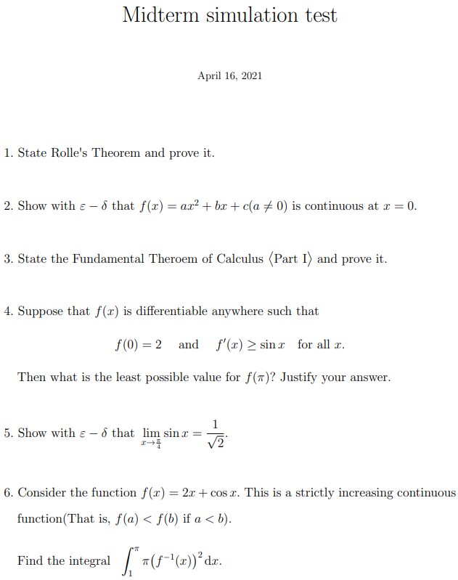
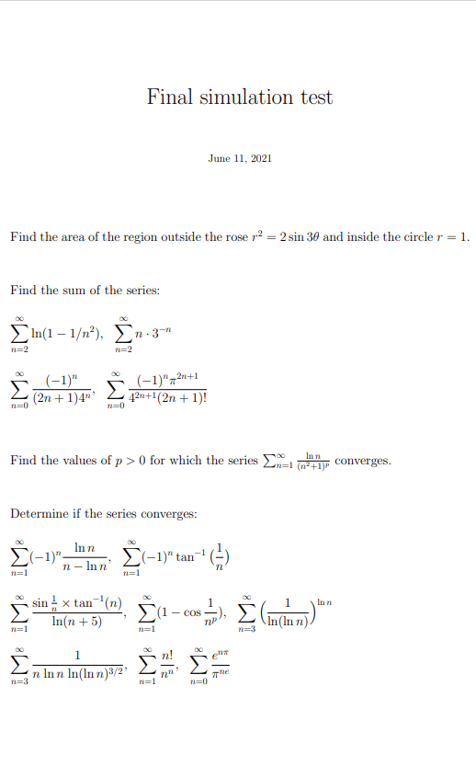
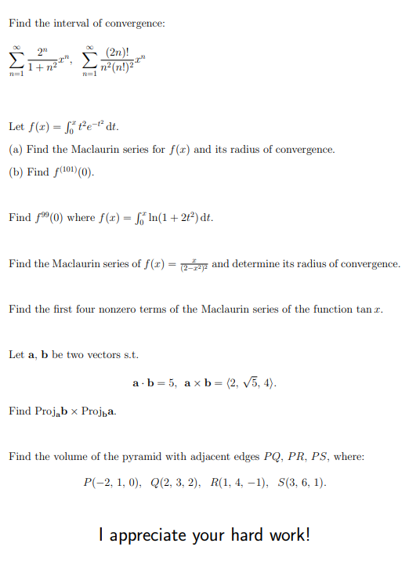

Slide 11
좋은 강의 내용을 통해
튜터 여러분과 튜티들 모두가 배울 수 있는
알찬 튜터링이 되기를 기원합니다.
한 학기 동안 화이팅..!!

